Slide 1
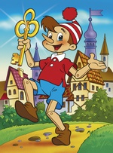
группу посещают дети старшего дошкольного возраста; возраст детей 4-5 лет. Основное направление: Развитие познавательных интересов и любознательности.
«Золотой ключик»
Девиз:
Ключик, ключик золотой,
Дверь в страну Знаний, Нам открой!

